Slide 1
Развитие пространственного восприятия у детей дошкольного возраста с ОНР как одна из форм подготовки к обучению в школе
МУНИЦИПАЛЬНОЕ АВТОНОМНОЕ ДОШКОЛЬНОЕ ОБРАЗОВАТЕЛЬНОЕ УЧРЕЖДЕНИЕ НОВОСИБИРСКОГО РАЙОНА НОВОСИБИРСКОЙ ОБЛАСТИ – ДЕТСКИЙ САД КОМБИНИРОВАННОГО ВИДА «КОЛОСОК»
Работу представили: учитель – логопед I квалификационной категории Чернышева Л.С.,
учитель – логопед Чурсина А.Ю.,
учитель – логопед Консур А.В.

Slide 2
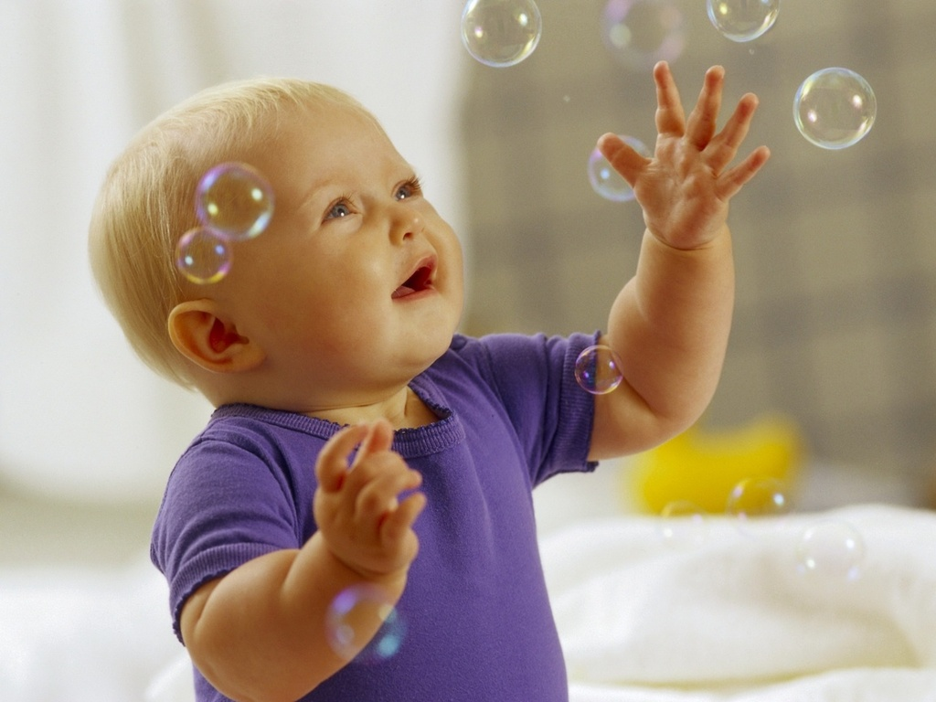
Развитие речевых процессов дошкольников достаточно подробно описано в логопедической и психологической литературе, однако развитие пространственных представлений в ней не достаточно освещено.

Slide 3
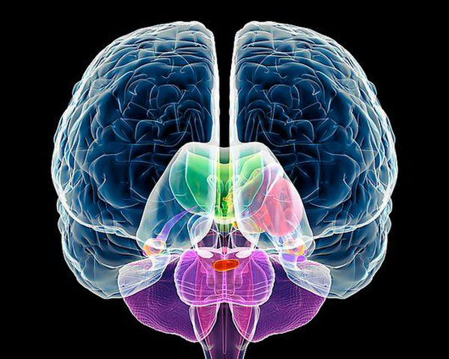
Пространственные представления, как и другие психические процессы, активизируются благодаря тесному межполушарному взаимодействию, в развитие которого правая и левая мозговые гемисферы вносят свой специфический функциональный вклад. Ответственными за выполнение движений в пространстве являются теменные и теменно-затылочные зоны коры, а также совместная деятельность пространственного, слухового и вестибулярного анализаторов. В целом пространственные действия обеспечивает височно-теменно-затылочная зона.

Slide 4
Ориентирование человека в пространстве формируется на основе восприятия им собственного тела, которое складывается из сочетания пространственно-тактильной чувствительности, мышечно-суставных и органических (внутренностных) ощущений. Это комплексное восприятие человеком собственного тела носит название «схема тела» (Б. Г. Ананьев). Процесс формирования схемы тела у ребенка связан с развитием дифференцирующей работы коры головного мозга. Сенсомоторная деятельность направлена на установление отношений между движением и соответствующими изменениями в различных сенсорных полях.

Slide 5
Формирование пространственных представлений связанно с использованием разных систем ориентации в пространстве (видимом и воображаемом).
Базовой и наиболее естественной, онтогенетически более ранней и закреплённой всем опытом человека системой ориентации является схема тела.

Slide 6
Структурно-системный, подход к изучению пространственных представлений предлагают Н.Я.Семаго, М. М. Семаго. Исследователи выделяют четыре основных уровня, каждый их которых состоит из нескольких подуровней.
Первый уровень — пространственные представления о собственном теле.
(Покажи где у тебя глаза? Где у тебя рука?) – Младший возраст.
(Покажи правую руку. Покажи левую ногу.) – Средний возраст.
(Покажи левой рукой правый глаз) – Старший дошкольный возраст.

Slide 7
Второй уровень — пространственные представления о взаимоотношении внешних объектов и тела (по отношению к собственном телу).
Что находится слева от тебя? Что находится справа от тебя? Что находится вверху?
Дополнительно могут даваться внешние ориентиры. Например, если встать лицом к окну, то справа будет дверь, а слева – стена.
Возможен ориентир по самому телу ребёнка в форме игры «Я знаю своё тело!» Например, где находится сердце? (слева) Где находится спина? (сзади)

Slide 8
Третий этап - уровень вербализации пространственных представлений, который характеризуется осмыслением удаленных от ребёнка объектов и увеличением количества участков, выделяемых в пространстве. В этот период ребёнку предлагаются задания на развитие в двухмерном пространстве.
Например:
на листе бумаги: Поставь вверху листа точку, нарисуй справа крестик, проведи в нижнем левом углу волну.
Найди лишнюю фигу среди подобных, но перевернутых в пространстве.
Прячется игрушка и ребенок «ориентируясь» на обозначенный план, ищет ее.
И так от положения тела ребенок учится манипулировать с внешним пространством. Верх – это голова, потолок, небо, солнце, Северный полюс и Северный Ледовитый океан на глобусе. Низ – ноги, пол, земля, Южный полюс и Антарктида.

Slide 9
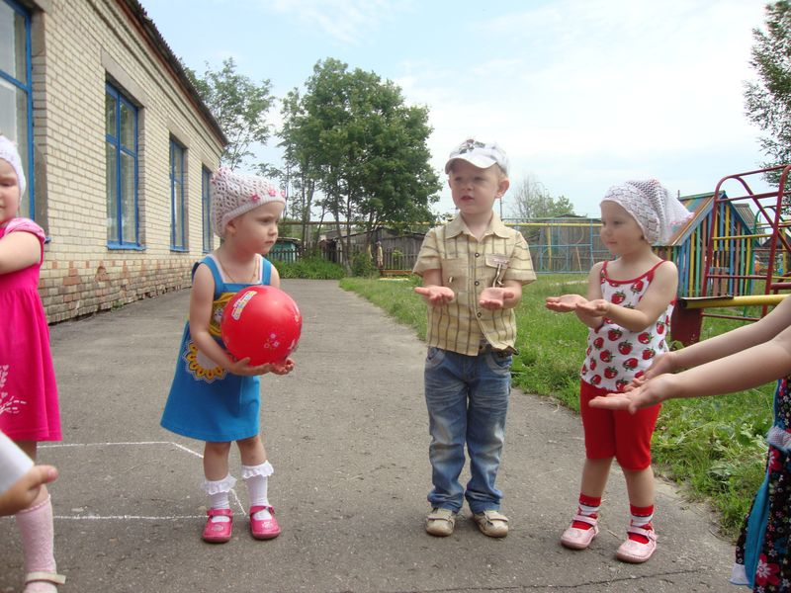
Четвертый уровень - лингвистические представления (пространство языка). Формируется непосредственно как речевая деятельность, являясь в то же время одной из основных составляющих стиля мышления и собственно когнитивного развития ребенка.

Slide 10
Особенности пространственно-аналитической деятельности у детей с общим недоразвитием речи.
нарушение восприятия собственной схемы тела
трудности в освоении пространственных понятий
трудности в понимании предлогов и наречий, отражающих пространственные отношения (под, над, около), смешение предлогов «перед» — «после» — «за»
заметны пространственные нарушения при рисовании
трудности при использовании прилагательных «широкий — узкий», «толстый — тонкий»
сложности при ориентировке в схеме тетрадного листа
закономерные на ранних этапах обучения грамоте ошибки (зеркальное написание букв)
недостаточность пространственных ориентировок у детей с ОНР при рассматривании сюжетных картинок

Slide 11
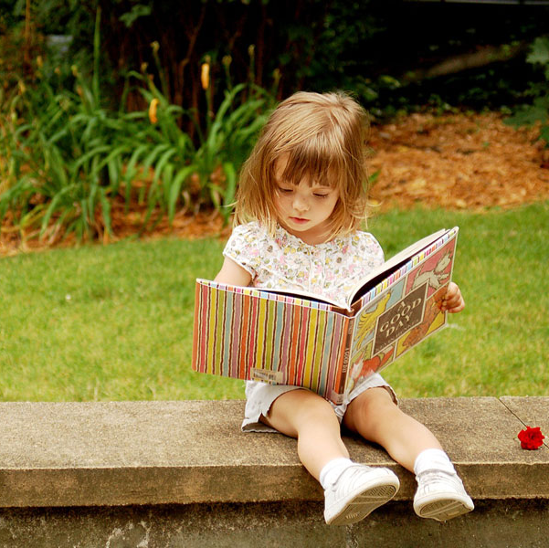
Описанные особенности наблюдаются и при выполнении задания на опознание «химер». Дошкольники называют чаще правую или нижнюю составляющую часть изображения. В этом случае речь идет о сужении объема восприятия и левостороннем игнорировании, что может в дальнейшем воспрепятствовать усвоению процесса чтения.
Наличие положительной динамики в выполнении заданий после оказания помощи показывает определенные потенциальные возможности, которые не смогут реализоваться без специальной работы.

Slide 12
Формирование пространственных представлений у дошкольников с общим недоразвитием речи
Коррекционные мероприятия по формированию пространственно-аналитической деятельности являются неотъемлемой частью воспитательно-образовательного процесса дошкольного учреждения . Лишь совместные усилия всех специалистов учреждения способны создать систему, гармонично развивающую личность ребенка.
Полноценность овладения знаниями о пространстве, способность к пространственному ориентированию обеспечиваются взаимодействием двигательно-кинестетического, зрительного и слухового анализаторов в ходе различных видов деятельности ребенка, направленных на активное познание окружающей действительности.

Slide 13
УЧИТЕЛЬ - ЛОГОПЕД
Коррекция речевых отклонений детей
Определение структуры и степени выраженности дефекта
Постановка и автоматизация звуков
Профилактика нарушений речи
Оказание консультативной помощи родителям
Методическая помощь работникам ДОУ
Развитие психомоторной базы речи
ВОСПИТАТЕЛЬ
Контроль за речью детей во время самостоятельной и непосредственно организованной образовательной деятельности
Развитие мелкой моторики
Использование чистоговорок и скороговорок в автоматизации поставленных звуков
ПЕДАГОГ - ПСИХОЛОГ
Коррекция основных психических процессов
Снятие эмоционального напряжения
Снятие тревожности при негативном настрое на взаимодействие (особые случаи)
РЕБЕНОК
С НАРУШЕНИЕМ РЕЧИ
МУЗЫКАЛЬНЫЙ РУКОВОДИТЕЛЬ
Работа над темпоритмичекой стороной речи
Автоматизация звуков в распевках
Использование ритмоплатики (тембр, дикция, сила голоса, дыхание)
ИНСТРУКТОР ПО ФИЗИЧЕСКОЙ КУЛЬТУРЕ
Упражнение на мышечную релаксацию
Развитие общей моторики и координации движений
Развитие физиологического дыхания

Slide 14
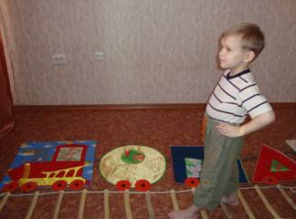
Главным видом пространственных представлений является пространство нашего тела. Схема тела заложена человеку генетически, и онтогенез соматогнозиса происходит за счет:
• болевых состояний;
• взаимодействия с окружающим миром (горячая вода — холодная вода, сладкая груша — кислый лимон, запах травы или ягоды и т.д.);
• собственной двигательной активности.

Slide 15
Уровень развития пространственных представлений имеет большое значение для характеристики общего развития ребёнка и его готовности к школьному обучению.
К 7 годам у ребёнка должны быть сформированы три вида пространственных представлений:
1 Пространственные признаки предметов
(форма, величина);
2. Пространственные отношения между предметами;
3. Направления в пространстве.

Slide 16
Педагог-исследователь О. И. Галкина в своей работе отмечает, что формирование пространственных представлений требует, чтобы в педагогическом процессе были созданы условия:
умения пользоваться пространственными представлениями при решении мыслительных задач в процессе различных видов самостоятельных работ
приобретения словесных знаний, обеспечивающих отвлечение, обобщение и синтез пространственных признаков и отношений в единстве с практикой их различия
накопления детьми разнообразного чувственного опыта на основе включения различных анализаторов в наблюдение и активную практическую деятельность детей;

Slide 17
Базовые направления по формированию пространственных представлений (по ФГОС) :
• обучение ориентировке в схеме собственного тела;
• обучение ориентировке в окружающем пространстве;
• обучение восприятию пространственных отношений между предметами;
• обучение ориентировке на плоскости.

Slide 18
Основными приемами работы являются объяснение, показ, совместные действия, действия по подражанию, вопросы и наблюдения. В конце каждого занятия педагог привлекает детей к осмыслению и обобщению опыта действий в пространстве.
В зависимости от индивидуальных особенностей дошкольников целесообразно использовать следующие приемы:
обведение контура изображения указательным пальцем правой руки (зрительное и двигательно-осязательное формирование образа предмета);
составление контура предмета из палочек или спичек;
«рисование» шнурочком;
проведение прямых линий крупного масштаба на асфальте или на снегу мелком или палочкой;
обведение прямыми линиями геометрических фигур: квадрат, прямоугольник, треугольник;
передача формы предмета с помощью готового контура (трафарета) с последующей заштриховкой;

Slide 19
нахождение идентичной формы среди других;
«рисование» предмета пальчиком в воздухе, на столе, на собственной ладошке, на спине товарища;
дорисовывание симметричных контурных изображений (например, левая половинка рисунка является образцом, а правая, обозначенная пунктирными линиями, дорисовывается дошкольником);
соединение двух предметов прямой линией — «дорожкой», в дальнейшем изображение предметов по точкам.
Одновременно необходимо тренировать руку ребенка в свободном проведении замкнутых круговых линий. Предлагаются упражнения типа «помешать кашу в тарелке (суп в кастрюле)», «изобразить снежные вихри» и т.д.

Slide 20
Перечень игр по направлениям развития пространственных представлений
Обучение ориентировке в схеме тела: «Веселые человечки». «Затейники». «Замри». «Мяч не теряй». «Осторожные зайчики». «Приключения Незнайки». «Сделай фигуру». «Выполняет сосед справа».
Обучение ориентировке в окружающем пространстве: «К своим флажкам». «Поезд». «Найди свое место». «Зайцы и волк». «Где Маша?» «Воробышки и автомобиль». «Башенки». «Вверх и вниз, еще разочек». «Следопыт». «Как пройти к зайке?» «Секреты». «Найди флажок». «Куда пойдешь?» «Назад, вперед, наверх и вниз». «Пирамидки». «Разные дома». «Принеси карандаш».

Slide 21
Обучение пониманию и употреблению логико-грамматических конструкций, выражающих пространственные отношения: «Делай то, что я скажу». «Солнечный зайчик». «Три птички и кот». «Села птичка на окошко». «Кто на чем поедет?» «Что где растет?» «Кто где сидит?» «Кто где живет?» «Выполни действия». «Куда закатился мяч?» «Будьте внимательны». «Репка». «Где карандаш?» «Прятки». «Кто без чего?» «На полянке». «Колобок». «Волшебный мешочек». «Фотографии». «Что над нами, что под нами?» «Дополни». «Кто за кем?» «Найди такое дерево». «Потопай, похлопай». «Наоборот». «Из чего мы сделаны?» «Найди игрушку». «Займи свое место». «Кто быстрее?» «Кто быстрее назовет?» «Найди парные картинки».
Обучение ориентировке на плоскости: «Нарисуй картинку из палочек». «Найди место». «По местам». «Сделай так». «На лугу пасутся...» «Водители». «Дойди до флажка». «Шашки».

Slide 22
При кажущейся простоте все приведенные выше упражнения на самом деле наполнены дидактическим смыслом, несут большую коррекционную нагрузку и побуждают детей с общим недоразвитием речи к более направленным пространственно-ориентировочным действиям.

